Slide 1
CarINSA
H4411
BINANI Hatim
HUA Yang
SAHMOUDI Zakaria
SIMONIN Joseph
THIVEND Baptiste
VAN BEURDEN Alexandre

Slide 2


Slide 3
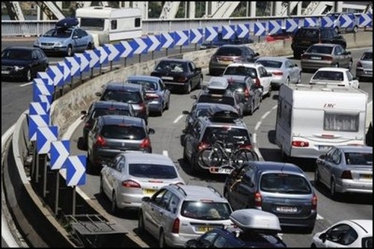
Problématique
Les automobilistes perdent du temps à chercher des places libres
… engendrant une occupation inutile de voies de circulation

Slide 4
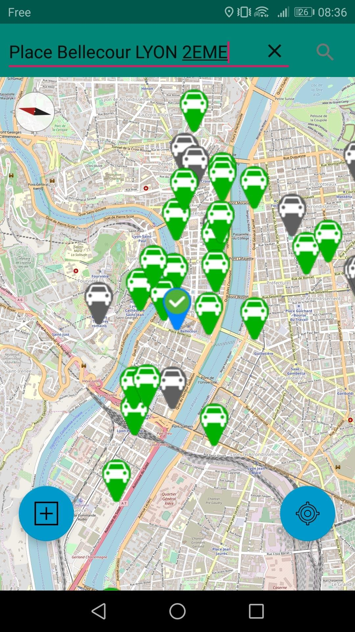
Fonctionnalités
Chercher un lieu pour se garer…
… et y obtenir les informations principales

Slide 5
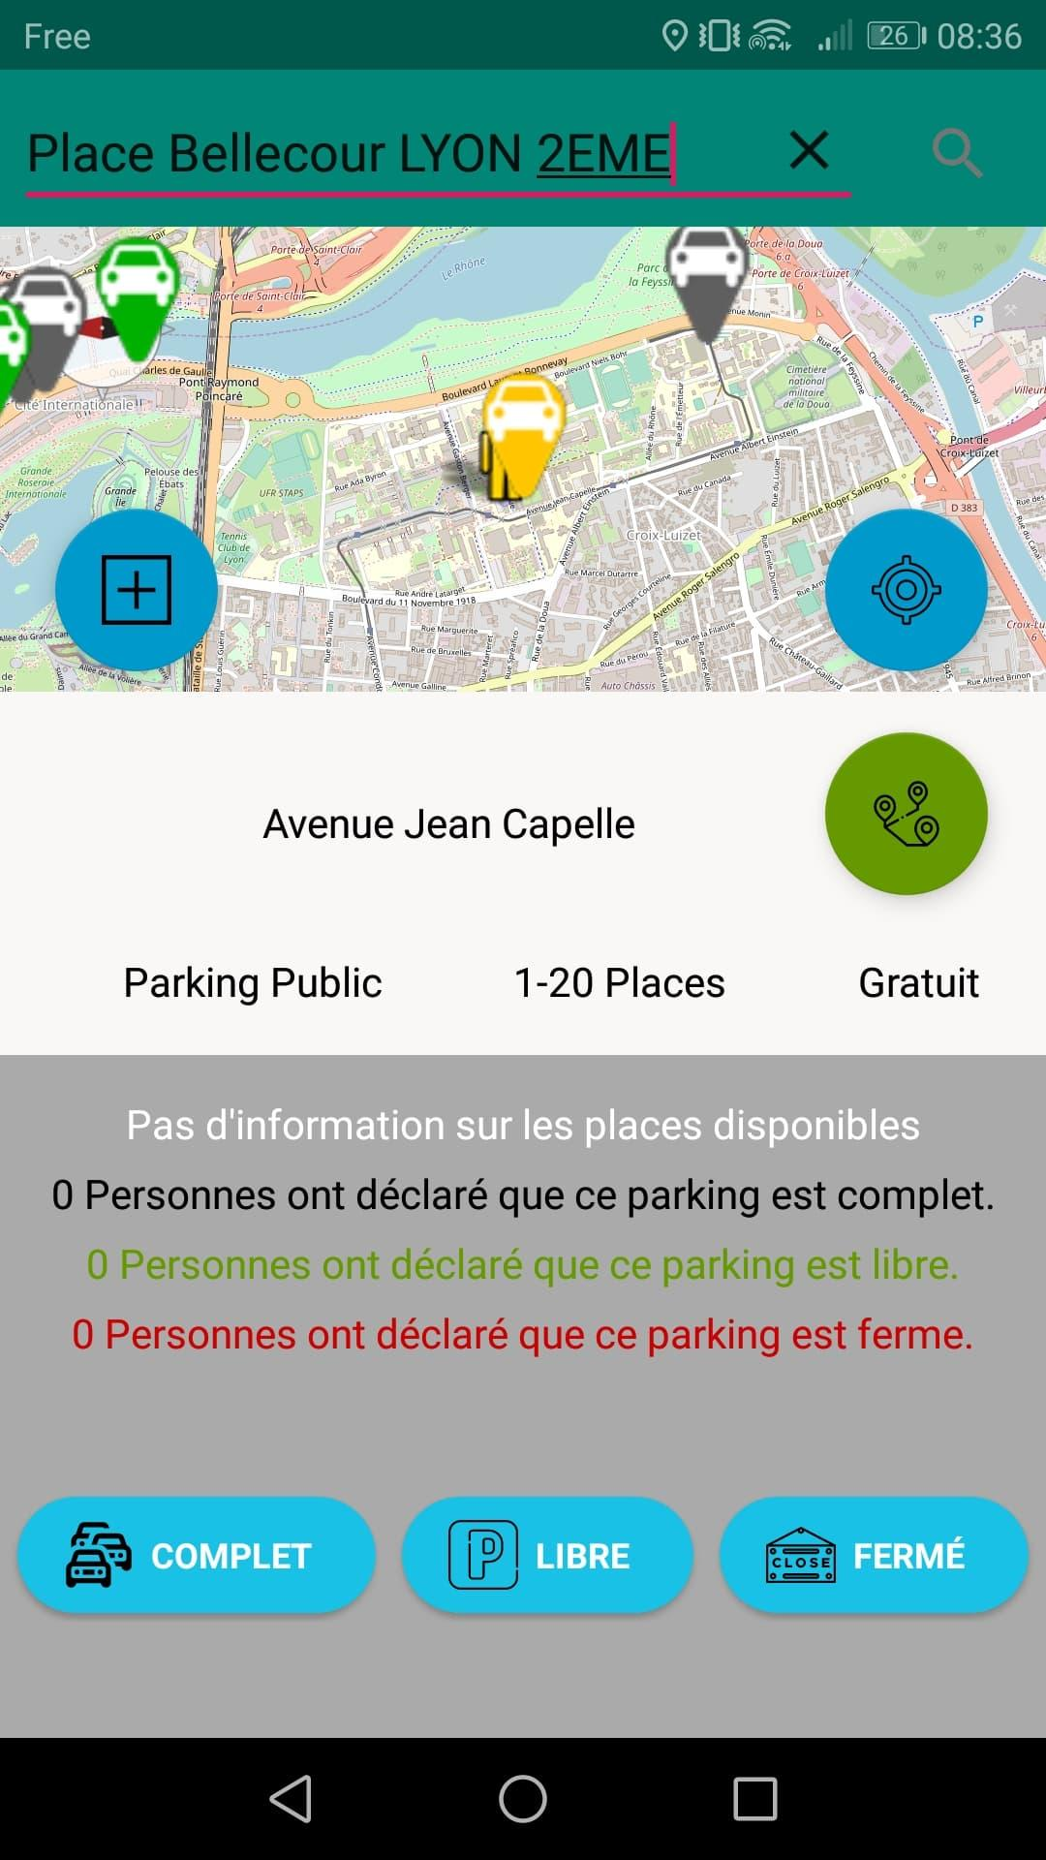
Fonctionnalités
Donner son avis sur la disponibilité d’un parking

Slide 6
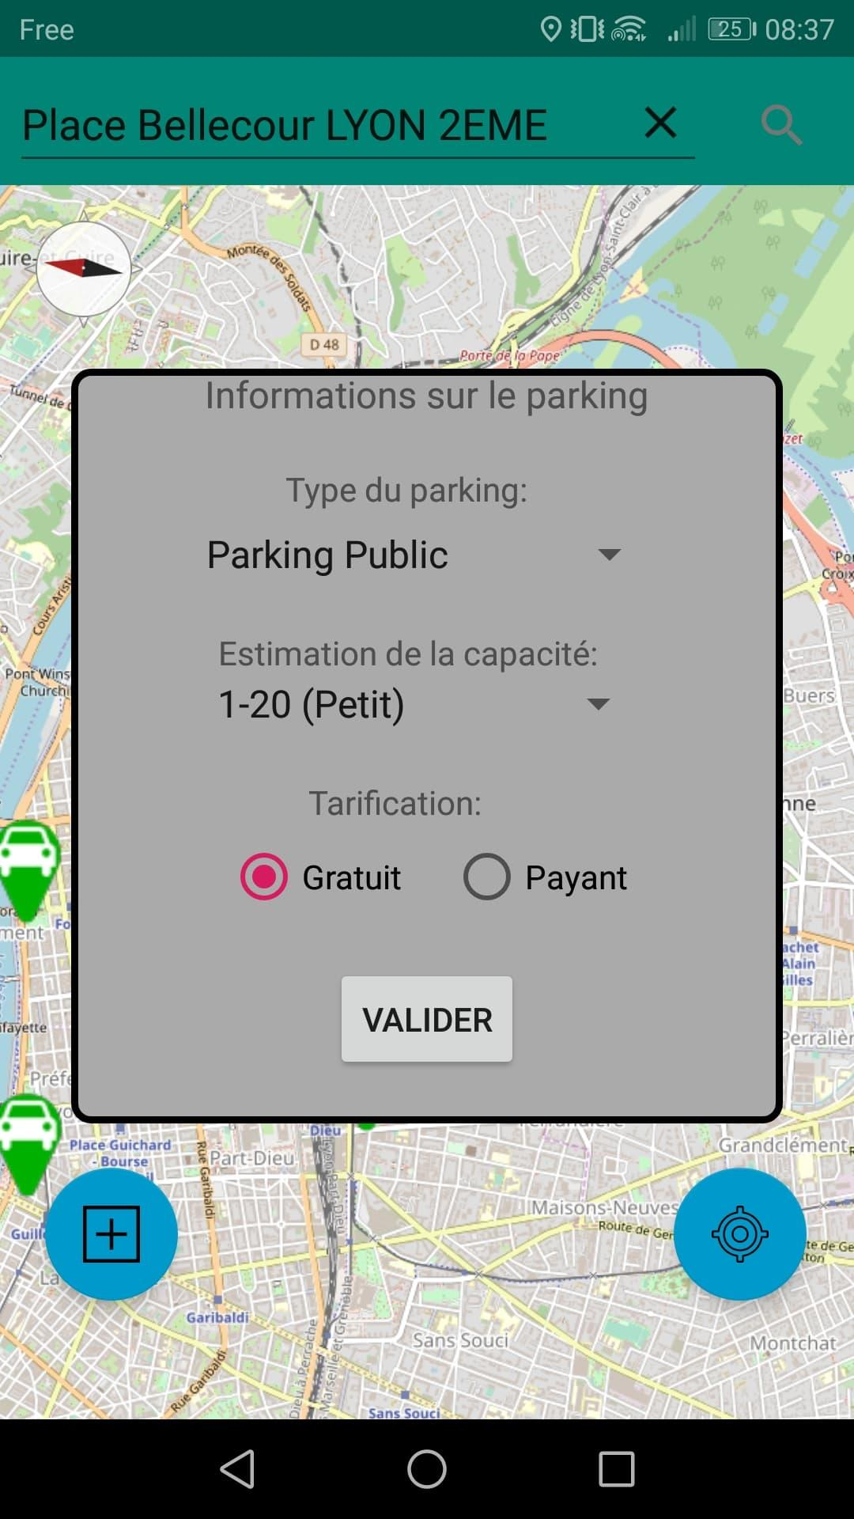
Fonctionnalités
Ajouter une nouvelle zone de stationnement

Slide 7
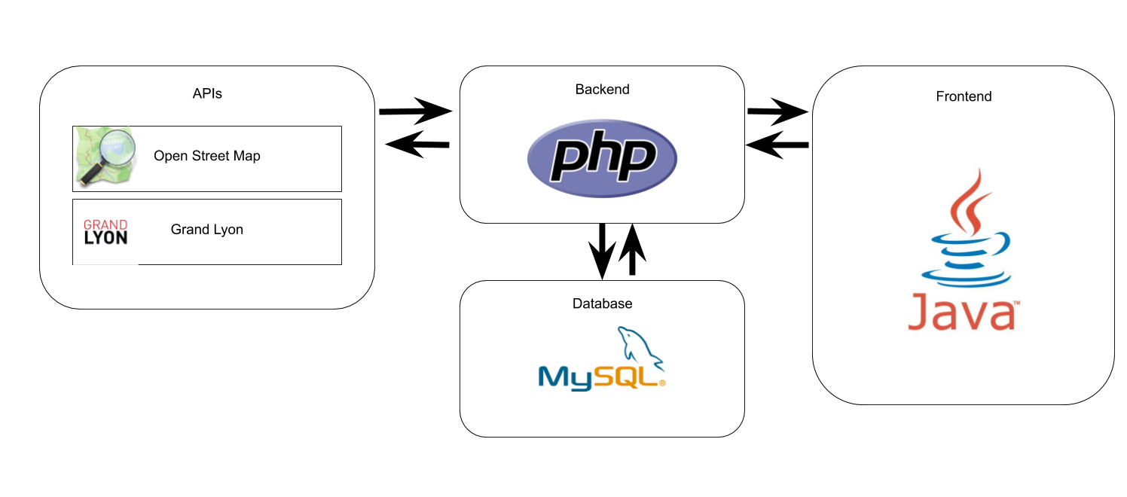
Architecture & Technologies utilisées

Slide 8


Outils de développement
Android Studio XAMPP

Slide 9
Démonstration

Slide 10

Améliorations possibles
Partenariats avec les sociétés gestionnaires de parkings lyonnais pour récompenser les utilisateurs
Création de zones de stationnements par tronçons et non par rue
Mise en place d’une base de connaissance pour permettre à l’utilisateur de prévoir ses déplacements
...

Slide 11
Bilan du projet
Départ difficile …
… mais bonne gestion du projet globale

Slide 12
Questions

